Slide 1
1.5.1
降低化学反应活化能的酶

Slide 2
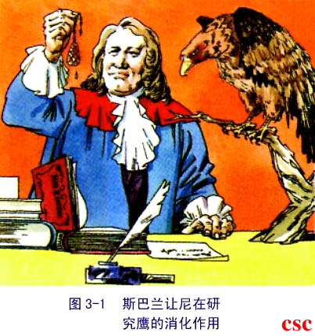
问题探讨
这个实验要解决 什么问题？
是什么物质使肉块消失了？
斯帕兰札尼在研究鹰的消化作用

Slide 3
细胞代谢
细胞中每时每刻都进行着的许多化学反应，统称为细胞代谢。
思考：要加快化学反应速度，可以采取什么措施？
思考：要加快化学反应速度，可以采取什么措施？
加热、催化剂

Slide 4
实验
比较过氧化氢在不同条件下的分解
实验原理：
高温 /Fe^{3＋} /
过氧化氢酶
2 H₂O₂ 2 H₂O + O₂

Slide 5



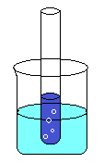
实验步骤
试管编号 | 1 | 2 | 3 | 4
第一步 | 每支试管加2ml过氧化氢溶液
第二步
实验现象 (气泡）
实验 结论
不处理
90℃水浴
2滴FeCl₃溶液
2滴肝脏研磨液
较多
复燃
最多
快速复燃
不明显
少量
H₂O₂在不同条件下的分解速率不一样；在过氧化氢酶的作用下分解速率最快

Slide 6

和1号试管相比， 2号试管出现什么不同的现象？这一现象说明什么？
在细胞内,能通过加热来提高反应速率吗?
3号和4号试管未经加热，也有大量的气泡产生，这说明什么？
3号和4号试管相比，哪支试管中的反应速率快？这说明什么？
加热能促进过氧化氢分解
不能，温度过高会造成生物的细胞死亡
Fe³⁺和过氧化氢酶都能加快过氧化氢分解,起催化作用
过氧化氢酶比Fe3+的催化效率高的多

Slide 7
对照实验
对照组
实验组
试管编号 | 1 | 2 | 3 | 4
第一步 | 每支试管加2ml过氧化氢溶液
第二步
实验现象 (气泡）
实验 结论
无关变量
自变量
90℃水浴
2滴FeCl₃溶液
2滴肝脏研磨液
不处理
因变量
较多
复燃
最多
快速复燃
不明显
少量
单一变量原则

Slide 8
结论：酶能催化生物化学反应，催化效率比无机催化剂高得多。研究发现，酶的催化效率是无机催化剂催化效率的10⁷~10¹³倍。因此，酶具有高效性
思考：酶为什么能催化生物化学反应呢？

Slide 9
酶的作用机理-降低了反应的活化能
能量
H₂O₂ (常态) H₂O₂(活跃状态)
活化能
加热：
使分子获得能量，易于反应
分子从常态转变为容易发生化学反应的活跃状态所需的能量称为活化能。
催化剂：
降低反应所需的活化能。

Slide 10
同无机催化剂相比，酶降低活化能的作用更显著，因而催化效率更高。
正是由于酶的催化作用，细胞代谢能在温和条件下快速进行。

Slide 11
巴斯德之前
发酵是纯化学反应，与生命活动无关
巴斯德
李比希
引起发酵的是细胞中的某些物质，但这些物质只有在酵母细胞死亡并裂解后才能发挥作用
发酵与活细胞有关，发酵是整个细胞而不是细胞中某些物质起作用
毕希纳
酵母细胞中的某些物质能够在酵母细胞破碎后继续起催化作用，就像在活酵母细胞中一样
萨姆纳
酶是蛋白质
总结酶的定义
切赫、奥特曼
少数RNA也具有生物催化功能

Slide 12
三、酶的定义:
酶是活细胞产生的一类具有生物催化作用的有机物。
来源
功能
本质
绝大多数酶是蛋白质,少数的酶是RNA.

Slide 13
酶的特性

Slide 14
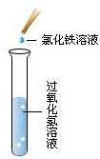




酶的特性
1、 高效性
肝脏
研磨液
3
4
3
4
说明过氧化氢酶比Fe³⁺的催化效率高得多。

Slide 15
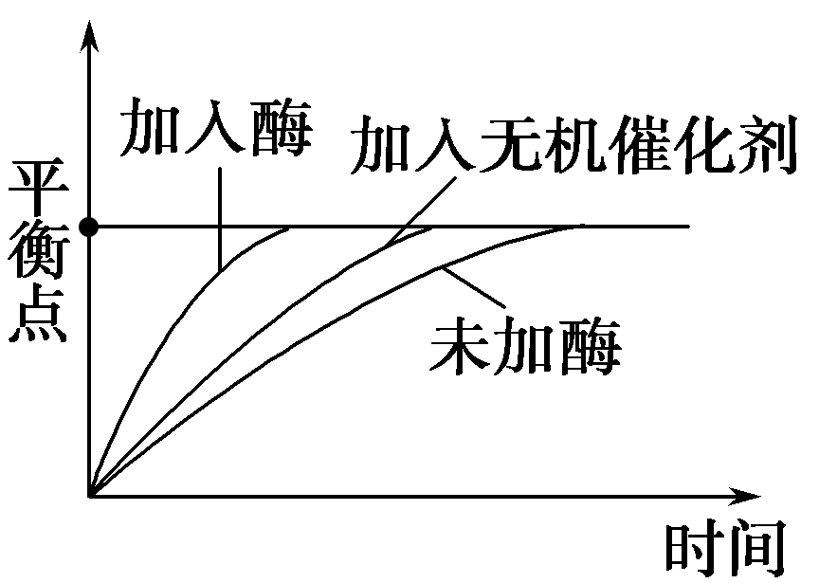
13
对比说明酶具有催化作用。
2
1
3
23
对比说明酶具有高效性特点。
注意：
酶只能缩短达到化学反应平衡所需时间,不改变化学反应的平衡点。

Slide 16
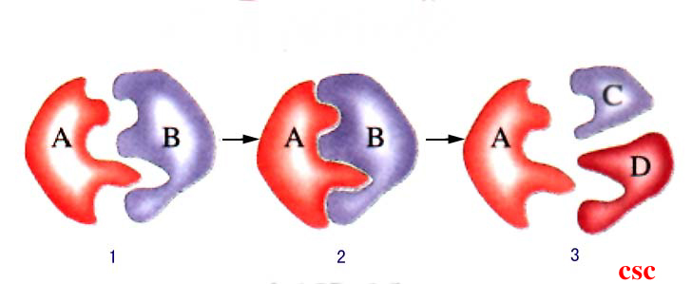
酶的特性
2、专一性
酶的专一性是指一种酶只能催化一种化合物或一类化合物的化学反应。

Slide 17
验证酶的专一性实验
材料： 淀粉酶溶液，
淀粉溶液
蔗糖溶液
1.如何设计实验探究淀粉酶催化哪一种糖分解？
2、如何判断淀粉酶催化了糖的水解？

Slide 18
编号 |  | 1号试管 | 2号试管
实验步骤 | 一
 | 二
 | 三
实验现象
结论
2mL淀粉溶液
2mL蔗糖溶液
每管各加入淀粉酶2滴，置于60℃左右的热水中，反应5min
加入斐林试剂，振荡混匀，60℃水浴2min
砖红色沉淀
无砖红色沉淀
淀粉酶只能催化淀粉水解，不能催化蔗糖水解
能否用碘液代替斐林试剂？
1.实验中的自变量、因变量、无关变量是什么？

Slide 19
2、实验设计应遵循哪些原则？
①科学性原则
②对照原则
③单一变量原则
④等量原则

Slide 20
酶的特性
3、 酶的作用条件较温和
影响酶活性的因素：
温度
pH

Slide 21
温度对酶活性的影响
υ/mmol. s⁻¹
1.在一定范围内，随着温度的升高，酶的活性逐渐增强；
2.达到最适温度时，酶的活性最高；
3.超过最适温度时，随着温度的继续升高，酶的活性逐渐下降。
0
最适温度
t/℃
酶活性受温度影响示意图
4.温度过高会使酶的空间结构遭到破坏，使酶失活

Slide 22
pH对酶活性的影响
υ/mmol. s⁻¹
1.在一定范围内，随着pH的升高，酶的活性逐渐增强；
2.达到最适pH时，酶的活性最高；
3.超过最适pH时，随着pH的继续升高，酶的活性逐渐下降。
0
最适pH
pH
酶活性受pH影响示意图
4.过酸、过碱会都使酶的空间结构遭到破坏，使酶失活

Slide 23
设计实验探究影响酶活性的条件
1.温度对酶活性的影响
2.pH对酶活性的影响
1.实验中的自变量是什么？
2.实验中选用何种试剂？

Slide 24

探究温度对唾液淀粉酶活性的影响
2号试管
3号试管
编号
实验步骤 | 一
 | 二
 | 三
实验现象
结论
1号试管
每管各加入2mL淀粉溶液；
0℃冰水
37℃水浴
60℃水浴
分别加入已恒温至0℃、 37℃、 60℃的唾液淀粉酶2滴，混匀，维持各自温度反应5min
每管各加入两滴碘液，振荡，观察现象。
变蓝
不变蓝
变蓝
唾液淀粉酶在37 ℃中活性最强

Slide 25
温度对酶活性影响实验注意事项：
①底物不能选择H₂O₂
因为加热本身也能使过氧化氢分解加快
②必须在达到预设的温度条件后，再让底物与酶接触，避免在未达到预设的温度时反应物与酶接触反应
③检测结果时，不能选择斐林试剂

Slide 26
探究pH对过氧化氢酶活性的影响
编号
实验步骤 | 一
 | 二
 | 三
实验现象
结论
1号试管
2号试管
3号试管
每管各加入2mL过氧化氢溶液
5%HCl1ml
蒸馏水1ml
5%NaOH1ml
各加入2滴过氧化氢酶溶液，2—3min后将点燃的卫生香分别放在试管口
无明显变化
复燃
无明显变化
过氧化氢酶在中性条件中活性最强

Slide 27
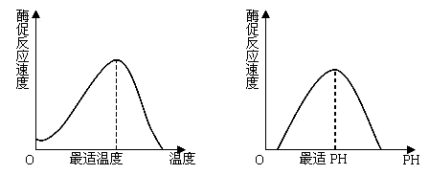
影响酶促反应的因素
温度
（1）酶活性
pH
（2）底物浓度
（3）酶浓度

Slide 28
条件：底物充足
条件：酶量一定
酶促反应速率
酶促反应速率
酶的浓度
底物浓度
酶量增加一倍，曲线如何变化？

Slide 30
酶的特性小结
酶的催化效率是无机催化剂的10⁷ ~10¹³倍
酶的高效性
每一种酶只能催化一种
化合物或一类化合物的
化学反应
酶的专一性
酶的作用条件较温和
需要适宜的温度和pH

Slide 31

高温、低温、过酸和过碱对酶活性 的影响其本质相同吗？
不同，过酸、过碱或温度过高，会使酶的空间结构遭到破坏，使酶永久失活；低温使酶活性明显下降，但在适宜温度下其活性可以恢复。

Slide 32
一、科学探究的程序
知识回顾
分析结果得出结论
提出问题
作出假设
设计实验
进行实验
表达交流
其中实验是实施探究的重要方式。

